Slide 1
GIT skrz naskrz
Martin Havel
Software engineer, HAVIT, s.r.o.
havel@havit.cz

Slide 2
Kdo říká, že umí s gitem, tak kecá.
Motto

Slide 3
Co nás dnes čeká?
Filozofie a ovládání GITu
Základní příkazy GITu
Jak GIT funguje
Pokročilejší techniky
Řešení problémů
Co se nevešlo

Slide 4
Co je to GIT?

Slide 5
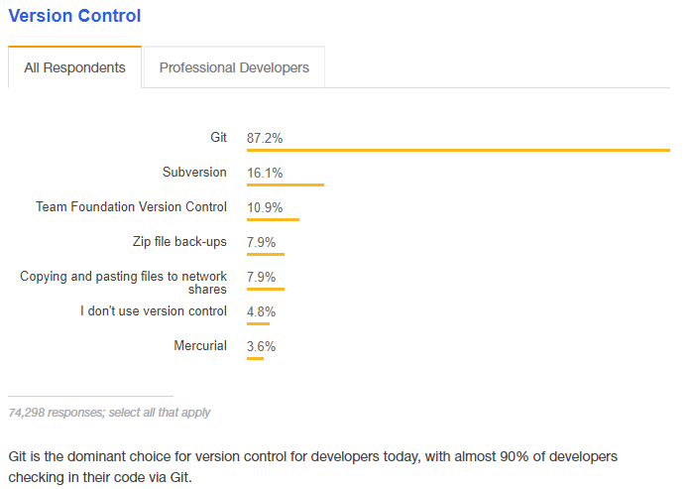
git je populární verzovací systém
https://insights.stackoverflow.com/survey/2018/
Notes:
Dohromady to dává 138%
Source Safe

Slide 6

Co je to GIT?
„The stupid content tracker“
Vytvořený Linusem Torvaldsem pro vývoj jádra Linuxu
  Po odchodu od BitKeeperu
Vyvíjen od roku 2005 dodnes
  V poslední době se přidal i Microsoft
Základní vlastnosti
  Rychlý
  Bezpečný
  Jednoduché větvení
  Jednoduché slučování

Slide 7
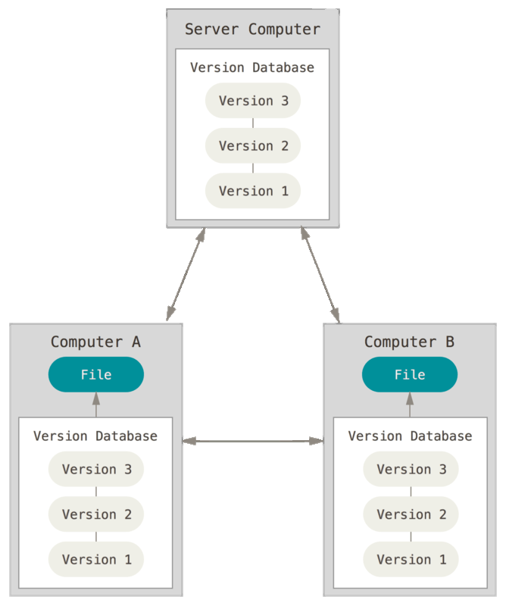
Hlavně distribuovaný
Každý má lokálně svoji kopii repozitáře

Slide 8

Git přímo neřeší oprávnění
Oprávnění se řeší na úrovni protokolu.

Slide 9
Ovládání GITu

Slide 10


Příkazový řádek
Windows
  Cmd
  Linuxový bash
Linux
  bash

Slide 11
Rozdíly Linux (Unix like) vs Windows
 | Linux | Windows
Seznam souborů | ls | dir
Mazání | rm | del
Obsah souboru | cat | type
 | Linux | Windows
Oddělovač adresářů | / | \
Řetězce | “, ', escape | "
Rozdílné chování klávesy TAB
  (git bash)

Slide 12
Bohatá dokumentace
„Man“ pages (git help <příkaz>)
Stručný návod (git <příkaz> -h)
Návody na https://git-scm.com
Návodné texty u příkazů
Hledat „git-příkaz“
A když selžou všechny možnosti, je tu vždy https://stackoverflow.com/

Slide 13
Git dělí příkazy na dvě úrovně

Slide 14
Low-level commands (plumbing)
git-apply
git-cat-file
git-column
git-commit-tree
git-credential
git-credential-cache
git-credential-store
git-daemon
git-diff-files
git-diff-index
git-diff-tree
git-fetch-pack
git-fmt-merge-msg
git-for-each-ref
git-hash-object
git-http-backend
git-http-fetch
git-http-push
git-check-attr
git-check-ignore
git-check-mailmap
git-checkout-index
git-check-ref-format
git-index-pack
git-interpret-trailers
git-ls-files
git-ls-remote
git-ls-tree
git-mailinfo
git-mailsplit
git-merge-base
git-merge-file
git-merge-index
git-merge-one-file
git-mktag
git-mktree
git-name-rev
git-pack-objects
git-pack-redundant
git-parse-remote
git-patch-id
git-prune-packed
git-read-tree
git-receive-pack
git-rev-list
git-send-pack
git-shell
git-sh-i18n
git-show-index
git-show-ref
git-sh-setup
git-stripspace
git-symbolic-ref
git-unpack-file
git-unpack-objects
git-update-index
git-update-ref
git-update-server-info
git-upload-archive
git-upload-pack
git-var
git-verify-pack
git-write-tree

Slide 15
Low-level commands (plumbing)
git-apply
git-cat-file
git-column
git-commit-tree
git-credential
git-credential-cache
git-credential-store
git-daemon
git-diff-files
git-diff-index
git-diff-tree
git-fetch-pack
git-fmt-merge-msg
git-for-each-ref
git-hash-object
git-http-backend
git-http-fetch
git-http-push
git-check-attr
git-check-ignore
git-check-mailmap
git-checkout-index
git-check-ref-format
git-index-pack
git-interpret-trailers
git-ls-files
git-ls-remote
git-ls-tree
git-mailinfo
git-mailsplit
git-merge-base
git-merge-file
git-merge-index
git-merge-one-file
git-mktag
git-mktree
git-name-rev
git-pack-objects
git-pack-redundant
git-parse-remote
git-patch-id
git-prune-packed
git-read-tree
git-receive-pack
git-rev-list
git-send-pack
git-shell
git-sh-i18n
git-show-index
git-show-ref
git-sh-setup
git-stripspace
git-symbolic-ref
git-unpack-file
git-unpack-objects
git-update-index
git-update-ref
git-update-server-info
git-upload-archive
git-upload-pack
git-var
git-verify-pack
git-write-tree

Slide 16
High-level commands (porcelain)
git-add
git-am
git-annotate
git-archimport
git-archive
git-bisect
git-blame
git-branch
git-bundle
git-citool
git-clean
git-clone
git-commit
git-config
git-count-objects
git-cvsexportcommit
git-cvsimport
git-cvsserver
git-describe
git-diff
git-difftool
git-fast-export
git-fast-import
git-fetch
git-filter-branch
git-format-patch
git-fsck
git-gc
git-get-tar-commit-id
git-grep
git-gui
git-help
git-checkout
git-cherry
git-cherry-pick
git-imap-send
git-init
git-instaweb
gitk
git-log
git-merge
git-mergetool
git-merge-tree
git-mv
git-notes
git-p4
git-pack-refs
git-prune
git-pull
git-push
git-quiltimport
git-rebase
git-reflog
git-relink
git-remote
git-repack
git-replace
git-request-pull
git-rerere
git-reset
git-revert
git-rev-parse
git-rm
git-send-email
git-shortlog
git-show
git-show-branch
git-stash
git-status
git-submodule
git-svn
git-tag
git-verify-commit
git-verify-tag
gitweb
git-whatchanged
git-worktree

Slide 17
High-level commands (porcelain)
git-add
git-am
git-annotate
git-archimport
git-archive
git-bisect
git-blame
git-branch
git-bundle
git-citool
git-clean
git-clone
git-commit
git-config
git-count-objects
git-cvsexportcommit
git-cvsimport
git-cvsserver
git-describe
git-diff
git-difftool
git-fast-export
git-fast-import
git-fetch
git-filter-branch
git-format-patch
git-fsck
git-gc
git-get-tar-commit-id
git-grep
git-gui
git-help
git-checkout
git-cherry
git-cherry-pick
git-imap-send
git-init
git-instaweb
gitk
git-log
git-merge
git-mergetool
git-merge-tree
git-mv
git-notes
git-p4
git-pack-refs
git-prune
git-pull
git-push
git-quiltimport
git-rebase
git-reflog
git-relink
git-remote
git-repack
git-replace
git-request-pull
git-rerere
git-reset
git-revert
git-rev-parse
git-rm
git-send-email
git-shortlog
git-show
git-show-branch
git-stash
git-status
git-submodule
git-svn
git-tag
git-verify-commit
git-verify-tag
gitweb
git-whatchanged
git-worktree

Slide 18
High-level commands (porcelain) – běžné workflow
git-add
git-am
git-annotate
git-archimport
git-archive
git-bisect
git-blame
git-branch
git-bundle
git-citool
git-clean
git-clone
git-commit
git-config
git-count-objects
git-cvsexportcommit
git-cvsimport
git-cvsserver
git-describe
git-diff
git-difftool
git-fast-export
git-fast-import
git-fetch
git-filter-branch
git-format-patch
git-fsck
git-gc
git-get-tar-commit-id
git-grep
git-gui
git-help
git-checkout
git-cherry
git-cherry-pick
git-imap-send
git-init
git-instaweb
gitk
git-log
git-merge
git-mergetool
git-merge-tree
git-mv
git-notes
git-p4
git-pack-refs
git-prune
git-pull
git-push
git-quiltimport
git-rebase
git-reflog
git-relink
git-remote
git-repack
git-replace
git-request-pull
git-rerere
git-reset
git-revert
git-rev-parse
git-rm
git-send-email
git-shortlog
git-show
git-show-branch
git-stash
git-status
git-submodule
git-svn
git-tag
git-verify-commit
git-verify-tag
gitweb
git-whatchanged
git-worktree

Slide 19
High-level commands (porcelain) – běžné workflow
git-add
git-am
git-annotate
git-archimport
git-archive
git-bisect
git-blame
git-branch
git-bundle
git-citool
git-clean
git-clone
git-commit
git-config
git-count-objects
git-cvsexportcommit
git-cvsimport
git-cvsserver
git-describe
git-diff
git-difftool
git-fast-export
git-fast-import
git-fetch
git-filter-branch
git-format-patch
git-fsck
git-gc
git-get-tar-commit-id
git-grep
git-gui
git-help
git-checkout
git-cherry
git-cherry-pick
git-imap-send
git-init
git-instaweb
gitk
git-log
git-merge
git-mergetool
git-merge-tree
git-mv
git-notes
git-p4
git-pack-refs
git-prune
git-pull
git-push
git-quiltimport
git-rebase
git-reflog
git-relink
git-remote
git-repack
git-replace
git-request-pull
git-rerere
git-reset
git-revert
git-rev-parse
git-rm
git-send-email
git-shortlog
git-show
git-show-branch
git-stash
git-status
git-submodule
git-svn
git-tag
git-verify-commit
git-verify-tag
gitweb
git-whatchanged
git-worktree

Slide 20
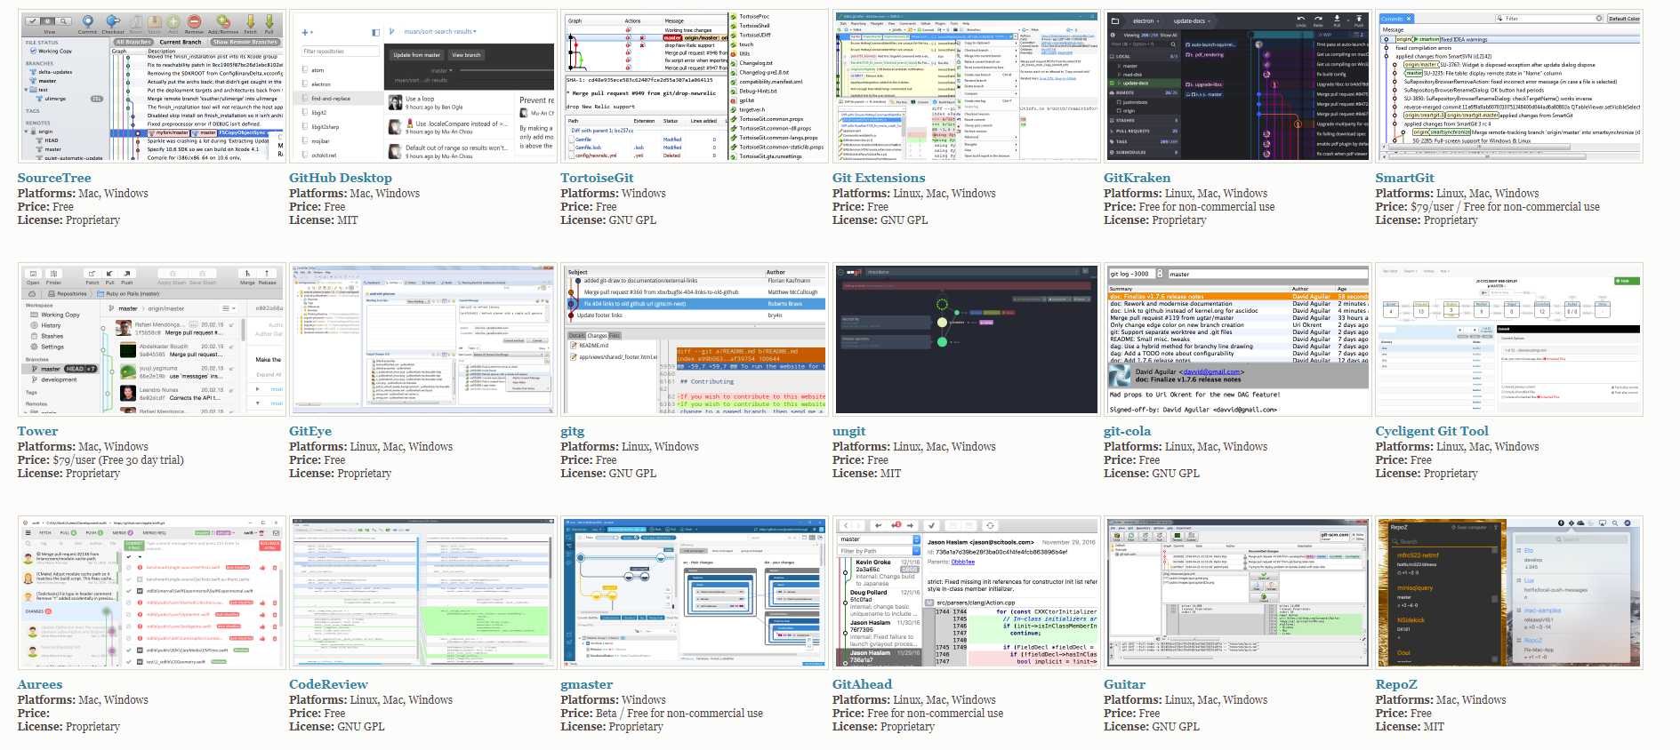
GUI pro Windows

Slide 21
GUI pro Windows

Slide 22
Základní příkazy

Slide 23
Inicializace lokálního repozitáře
Inicializace prázdného repozitáře
  git init
Napojení na vzdálený server
  git clone <url>

Slide 24
Inicializace lokálního repozitáře
Inicializace prázdného repozitáře
  git init
Napojení na vzdálený server
  git clone <url>
Napojení exitujícího repozitáře
  git remote add <shortname> <url>

Slide 25
stash
workspace
Stage / index
Local repository
Remote repository
stash list
status
log
commit -a *
add
commit
push
stash pop
pull
stash apply <s>
checkout HEAD
fetch
stash drop <s>
checkout
reset HEAD
stash
reset (--hard | --merge)
diff
diff --staged
diff (HEAD | <složka>)

Slide 26
Poznámky
Přejmenování se projeví až při vložení do stage/indexu
Větve se obnovují do stejného adresáře (standardně)
Pull standardně provádí merge (lze přenastavit)
GIT porovnává soubory po řádcích
GIT je case sensitive

Slide 27
Parametry příkazů
Buď
  git commit --all --message "text commitu"
nebo
  git commit -a -m "text commitu"
lze také zadat
  git commit -am "text commitu"
ale ne
  git commit -ma "text commitu"
Proč?

Slide 28
Jak GIT funguje

Slide 29




4 úrovně
Distributed revision control system
Revision control system
Simple Content tracker
Persistent map - dictionary

Slide 30
Persistent map
map SHA1 - object

Slide 31
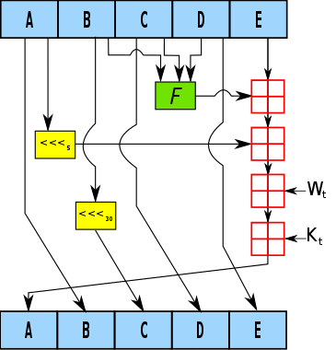

d918213016973bb72bc3716239ea73445291208
Hash SHA1
vytváří otisk dlouhý 160 bitů
  40 hexadecimálních čísel či 40 znaků (0123456789abcdef)
1 461 501 637 330 902 918 203 684 832 716 283 019 655 932 542 976 (10⁴⁸) možností
„A“
d35a7fdf2328b06500f59616f2af47f1f1302a4f
4fb40e328277c9032117b9d838b621f60054a0e5
Notes:
Nelze použít vzestupnou řadu, musí se použít něco unikátního. GUIDy?

Slide 32
DEMO
git bash

Slide 33
Simple Content tracker

Slide 34
Interní ukládání
Všechno v souborovém systému, hlavně v textové podobě
  Adresář .git
Pouze 4 typy objektů
  Blob
  Tree
  Commit
  Tag

Slide 35
DEMO

Slide 36
Struktura
Tag
Commit
Tree
Blob
d918213
git happens
c9baa33
d2837a1
tree d2837a1
author Havel…
committer Havel…
First commit
100644 blob d918213 slogan.txt
* Všechny SHA-1 byly zkráceny

Slide 37
Revision control system

Slide 38
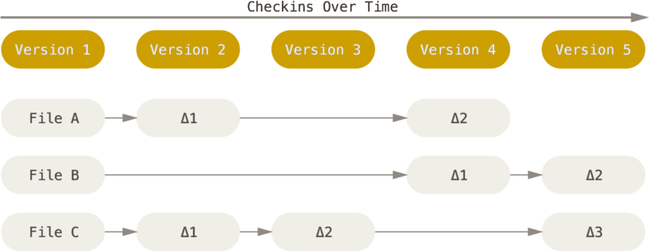
Ostatní systémy – ukládání změn

Slide 39
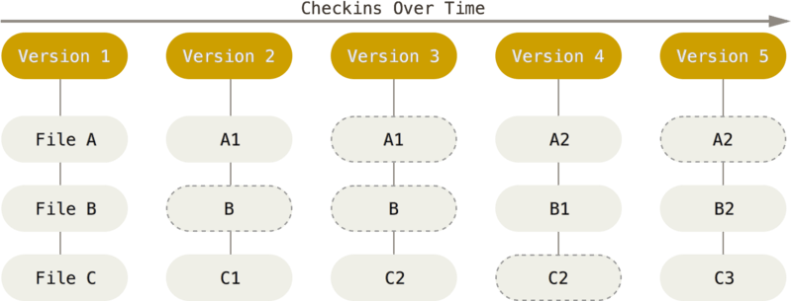
GIT – ukládání snímků v čase

Slide 40
DEMO

Slide 41
Struktura
Tag
Commit
Tree
Blob
tag2
650987b
576d2360
tree 576d2360
parent 47e12a0
author Havel…
committer Havel…
Third commit
100644 blob d918213 slogan.txt
040000 tree d10dfea texty
93cc36
2354dad
git is the best
object 650987b
type commit
tag tag2
tagger Havel…
message for tag2
d10dfea
47e12a0
100644 blob 93cc36 new slogan.txt
100644 blob d918213 old slogan.txt
tree 8f16200
parent c9baa33
author Havel…
committer Havel…
Second commit
8f16200
040000 tree d10dfea texty
d918213
tag1
git happens
c9baa33
d2837a1
tree d2837a1
author Havel…
committer Havel…
First commit
100644 blob d918213 slogan.txt
* Všechny SHA-1 byly zkráceny

Slide 42
Distributed revision control system

Slide 43
Reference
HEAD – stav workspace
master (<branch>) – hlavní větev
origin/master (<remote>/<branch>) – vzdálená větev
Kromě HEAD jsou to všechno jen konvence

Slide 44
DEMO
Reference
https://learngitbranching.js.org/

Slide 45

git tag
Reference jako ostatní
Nemění se s komity
TAG

Slide 46
Práce s tagem
Přidání tagu
  git tag <tagname> - jednoduchý tag
  git tag -a -m <message> <tagname> - anotovaný tag
Smazání tagu
  git tag -d <tagname>
Zobrazení seznamu tagů
  git tag -l

Slide 47
DEMO
tag
https://learngitbranching.js.org/

Slide 48
Konfigurace a nastavení

Slide 49
Nastavení
3 úrovně
  System (/etc/gitconfig) – pro všechny uživatele společný
  Global (~/.gitconfig) – uživatelské nastavení
  Local (.git/config) – nastavení repozitáře

Slide 50
Úvodní nastavení
git config [--global] user.name "Martin Havel"
git config [--global] user.email havel@havit.cz
Obsah souboru .gitconfig
[user]
name = Havel, Martin
email = havel@havit.cz
Notes:
Editor je nastavený VIM

Slide 51
Nastavení
git config --global core.editor notepad
git config --global alias.logf "git log --oneline --graph"
set LC_ALL=C.UTF-8
Notes:
Editor je nastavený VIM

Slide 52
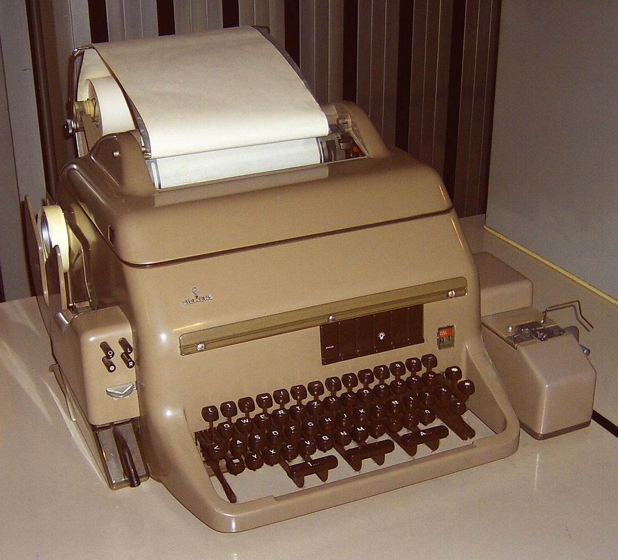
Nastavení konců řádků Windows vs Linux
Nastavení core.autocrlf
  (true, false, input)
Windows vs Linux
CRLF vs LF
Autor: Nightflyer, CC BY-SA 3.0, https://commons.wikimedia.org/w/index.php?curid=8923219

Slide 53
Soubor .gitattributes
text=auto
*.bmp binary
*.cs text diff=csharp
*.csproj text merge=union
*.sln text eol=crlf merge=union

Slide 54
Merge
git merge <zdroj> -Xrenormalize
git merge <zdroj> -Xignore-space-at-eol

Slide 55
Soubor .gitignore
Složky
  bin/
  obj/
Typy souborů
  *.7z
  *.log
Case sensitive
  [Bb]in
  [Oo]bj
  [Tt]est[Rr]esults
Všechny soubory v adresáři rekurzivně
  .vs/**/*

Slide 56
(Mírně) Pokročilejší techniky

Slide 57
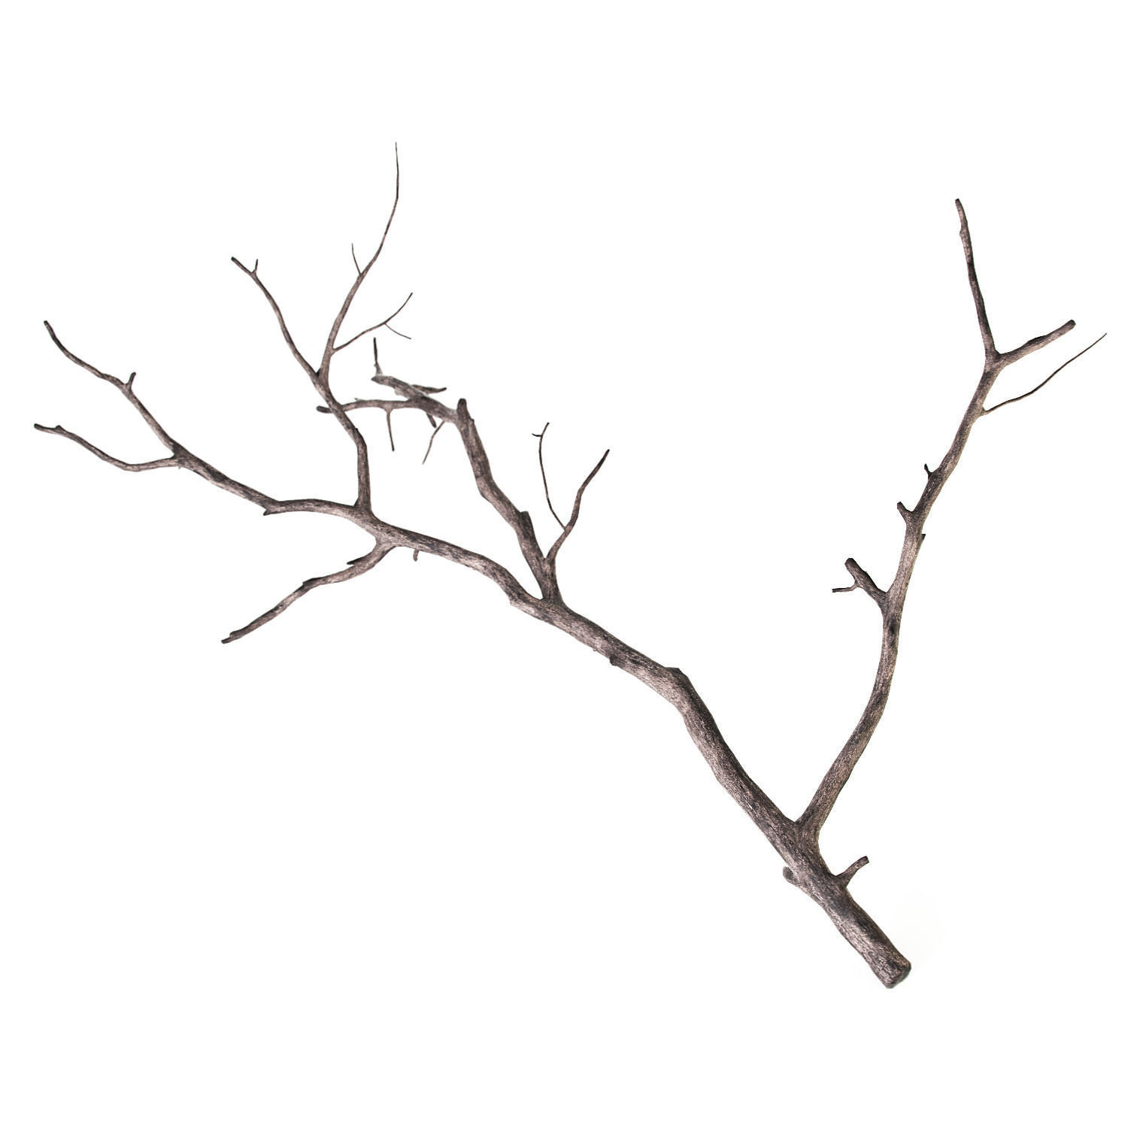
Větvení
Vytvoření větve (název musí být bez mezer)
  git branch <větev>
  git checkout <větev>
Alternativa
  git checkout -b <větev>
Commit jako obvykle
Smazání
  git branch –d <větev>

Slide 58
DEMO
Větvení
https://learngitbranching.js.org/

Slide 59
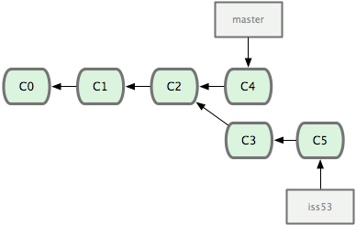
git merge (výchozí stav)
Převzato z https://git-scm.com/book

Slide 60
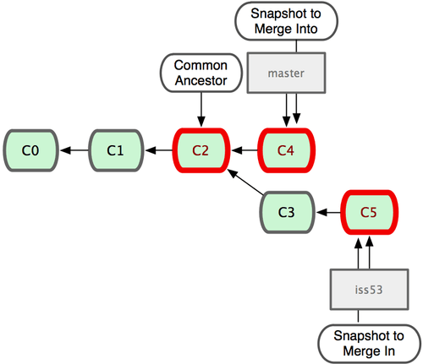
git merge (průběh)
Převzato z https://git-scm.com/book

Slide 61
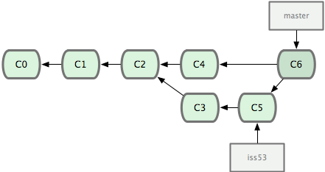
git merge (konečný stav)
Převzato z https://git-scm.com/book

Slide 62
3 cestné slučování
Společný komit | master | feature | Výsledek

Slide 63
3 cestné slučování
Společný komit | master | feature | Výsledek
Jedna | Jedna | Jedna

Slide 64
3 cestné slučování
Společný komit | master | feature | Výsledek
Jedna | Jedna | Jedna

Slide 65
3 cestné slučování
Společný komit | master | feature | Výsledek
Jedna | Jedna | Jedna | Jedna

Slide 66
3 cestné slučování
Společný komit | master | feature | Výsledek
Jedna | Jedna | Jedna | Jedna
Dva | Dva | Dva a půl

Slide 67
3 cestné slučování
Společný komit | master | feature | Výsledek
Jedna | Jedna | Jedna | Jedna
Dva | Dva | Dva a půl

Slide 68
3 cestné slučování
Společný komit | master | feature | Výsledek
Jedna | Jedna | Jedna | Jedna
Dva | Dva | Dva a půl

Slide 69
3 cestné slučování
Společný komit | master | feature | Výsledek
Jedna | Jedna | Jedna | Jedna
Dva | Dva | Dva a půl | Dva a půl

Slide 70
3 cestné slučování
Společný komit | master | feature | Výsledek
Jedna | Jedna | Jedna | Jedna
Dva | Dva | Dva a půl | Dva a půl
Tři | Tři a tři čtvrtě | Tři

Slide 71
3 cestné slučování
Společný komit | master | feature | Výsledek
Jedna | Jedna | Jedna | Jedna
Dva | Dva | Dva a půl | Dva a půl
Tři | Tři a tři čtvrtě | Tři

Slide 72
3 cestné slučování
Společný komit | master | feature | Výsledek
Jedna | Jedna | Jedna | Jedna
Dva | Dva | Dva a půl | Dva a půl
Tři | Tři a tři čtvrtě | Tři | Tři a tři čtvrtě

Slide 73
3 cestné slučování
Společný komit | master | feature | Výsledek
Jedna | Jedna | Jedna | Jedna
Dva | Dva | Dva a půl | Dva a půl
Tři | Tři a tři čtvrtě | Tři | Tři a tři čtvrtě
Čtyři | Čtyřicet jedna | Čtyřicet dva

Slide 74
3 cestné slučování
Společný komit | master | feature | Výsledek
Jedna | Jedna | Jedna | Jedna
Dva | Dva | Dva a půl | Dva a půl
Tři | Tři a tři čtvrtě | Tři | Tři a tři čtvrtě
Čtyři | Čtyřicet jedna | Čtyřicet dva

Slide 75
3 cestné slučování
Společný komit | master | feature | Výsledek
Jedna | Jedna | Jedna | Jedna
Dva | Dva | Dva a půl | Dva a půl
Tři | Tři a tři čtvrtě | Tři | Tři a tři čtvrtě
Čtyři | Čtyřicet jedna | Čtyřicet dva | Konflikt

Slide 76
DEMO
https://learngitbranching.js.org/

Slide 77

Vyřešení konfliktů
Ručně
  Upravit soubor
  Přijmout příkazem add
    git nehlídá obsah souboru
Nástrojem

Slide 78
git mergetool
git mergetool
git mergetool --tool-help
git mergetool --tool=p4merge

Slide 79
DEMO
CMD

Slide 80
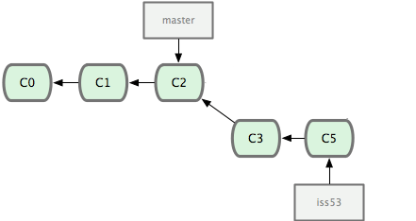
Další příklad git merge
Převzato z https://git-scm.com/book

Slide 81
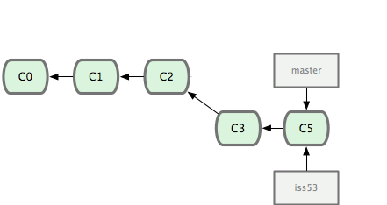
git merge --ff (fast-forward)
Převzato z https://git-scm.com/book

Slide 82
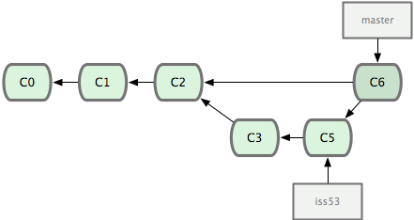
git merge --no-ff (no fast-forward)
Převzato z https://git-scm.com/book

Slide 83
DEMO
git merge fast forward
https://learngitbranching.js.org

Slide 84
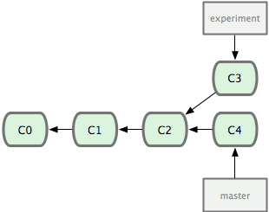
git merge vs rebase
Převzato z https://git-scm.com/book

Slide 85
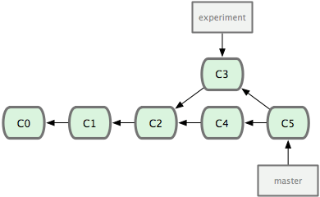
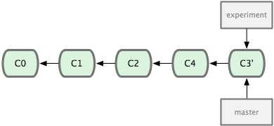
git merge vs rebase
merge
rebase
Převzato z https://git-scm.com/book

Slide 86
DEMO
git rebase x git merge x git cherry-pick
https://learngitbranching.js.org

Slide 87
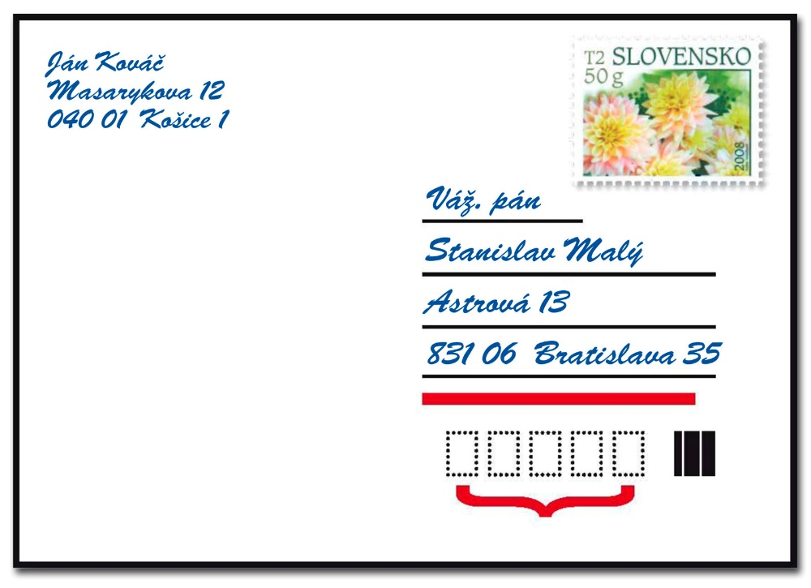
adresace komitů
Absolutně
  Identifikátory (SHA1)
  reference
  tagy
Relativně
  kommity nadřazené absolutnímu

Slide 88
Rozdíl mezi ~ a ^
^
HEAD~2
HEAD^^
HEAD^^2
HEAD^2^
~
HEAD~
HEAD^ *
HEAD^2
HEAD
* Nefunguje pod Windows, použít „HEAD^“

Slide 89
git log a git diff

Slide 90
git add - -patch
Vybírá se, jaká část souboru se vloží do stashe / indexu

Slide 91
DEMO
git add patch, log, diff

Slide 92
Adresace intervalu
Nejdříve pro git log
(výběr více komitů)

Slide 93
Výběr komitů
F
G
H
I
A
B
C
D
E
F
J
K
L
M

Slide 94
Výběr více komitů
F I
G
H
I
A
B
C
D
E
F
J
K
L
M

Slide 95
Vyloučení komitů
^D F
G
H
I
A
B
C
D
E
F
J
K
L
M

Slide 96
Vyloučení komitů
^I F
G
H
I
A
B
C
D
E
F
J
K
L
M

Slide 97
Lze libovolně kombinovat
^F H L
G
H
I
A
B
C
D
E
F
J
K
L
M

Slide 98
Interval
B..F = ^B F
G
H
I
A
B
C
D
E
F
J
K
L
M

Slide 99
Interval
M..F=^M F
G
H
I
A
B
C
D
E
F
J
K
L
M

Slide 100
Když to napíšu opačně
F..M = ^F M
G
H
I
A
B
C
D
E
F
J
K
L
M

Slide 101
Tři tečky
F…I = I…F
G
H
I
A
B
C
D
E
F
J
K
L
M

Slide 102
Adresace intervalu
A nyní pro diff
(výběr dvou komitů)

Slide 103
Jednoduchý výběr
F I = F..I
G
H
I
A
B
C
D
E
F
J
K
L
M

Slide 104
Tři tečky pro diff
F…I
G
H
I
A
B
C
D
E
F
J
K
L
M

Slide 105
Tři tečky pro diff
I…F
G
H
I
A
B
C
D
E
F
J
K
L
M

Slide 106
Řešení problémů
Další pokročilé techniky

Slide 107

git push --force

Slide 108
DEMO
git push --force
http://git-school.github.io/visualizing-git/

Slide 109

git commit - -amend
Přepíše poslední komit
  Mění popis
  Přidává, nebo mění soubor
    Pomocí git add
  Odebírání souboru
    git rm --cached <soubor>

Slide 110
DEMO
git commit --amend

Slide 111
git reset x git checkout x git revert
Reset
  Vrátí zpět referenci
Checkout
  Přesune HEAD
Revert
  Vytvoří opačný komit

Slide 112
DEMO
reset x checkout x revert

Slide 113
git reset / checkout na komitu
 | HEAD | Index | Workdir
reset --soft | move with reference
reset [--mixed] | move with reference | reset
reset --hard | move with reference | reset | reset
checkout | move only | reset | reset if not changed

Slide 114
git reset / checkout na souboru
 | HEAD | Index | Workdir
reset |  | reset file
checkout |  | reset file | reset file

Slide 115
Detached HEAD
Změní se příkazem
  git checkout <komit>
A vrátíme se příkazem
  git checkout [master|HEAD|<branch>]

Slide 116
DEMO
Detached head
https://learngitbranching.js.org/

Slide 117
git rebase interactive
Slučování komitů
Rozdělování komitů
Přehazování pořadí
Změna popisu
Úpravu komitů

Slide 118
DEMO
Rebase interactive

Slide 119
git clean
git clean
  f force
  d remove whole directories
  x remove ignored files, too

Slide 120
Co je pouze lokálně
hooks
reflog
Branches – standardně se neposílají na server
tags – standardně se neposílají na server
unreferenced commits – časem se ztratí
stashed work – je pouze lokálně
git notes – poznámky ke komitům

Slide 121
Čestná zmínka

Slide 122

git blame [-M|-C]
Kdo změnil (přesunul/zkopíroval) jaký řádek
  C – dohledává zkopírované řádky
  M – dohledává přesunuté řádky
Image courtesy of Ambro/FreeDigitalPhotos.net

Slide 123
Submodules
Přidání submodulu
  git submodule add <repository>
Inicializace submodulu (potřebná před aktualizací)
  git submodule init
Aktualizace submodulu
  git submodule update

Slide 124
git rerere
Reuse recorded resolution of conflicted merges

Slide 125
git bisect
Hledání chyby metodou půlení intervalu

Slide 126
git filter-branch
Švýcarský nůž
Ohromně mocný
Ohromně nebezpečný
Příklady
  git filter-branch --tree-filter 'rm <filename>' HEAD
  git filter-branch -f --msg-filter
  "sed 's/^git-tfs-id:.*;C\([0-9]*\)$/Changeset:\1/g'" -- --all

Slide 127
Pull request
Práce se odešle ke schválení
Po schválení se integruje do vývojové větve

Slide 128
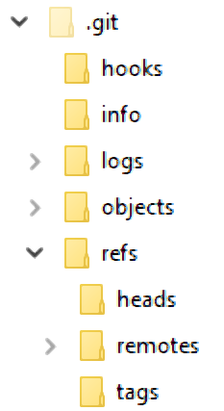
Slovo na závěr?
Používejte GIT.

